Slide 1

Sortări
Bucket, Radix, Quick, Merge, Heap ?

Slide 2
Bucket Sort
Elementele vectorului sunt distribuite în bucket-uri după anumite criterii
Bucket-urile sunt reprezentate de elemente ale unui vector de liste înlănțuite
Fiecare bucket conține elemente care îndeplinesc aceleași condiții
IDEE:
Fie v vectorul de sortat și b vectorul de buckets
Se inițializează vectorul auxiliar cu liste (buckets) goale
Iterăm prin v și adăugăm fiecare element în bucket-ul corespunzător
Sortăm fiecare bucket (discutam cum)
Iterăm prin fiecare bucket, de la primul la ultimul, adăugând elementele înapoi în v

Slide 3
Bucket Sort
Vizualizare:
https://www.cs.usfca.edu/~galles/visualization/BucketSort.html

Slide 4
Bucket Sort
Cum adăugăm elementele în bucket-ul corespunzător?

Slide 5
Bucket Sort
Cum adăugăm elementele în bucket-ul corespunzător?
Metoda clasică este sa împărțim la o valoare și, în funcție de câtul împărțirii punem valoarea în bucket-ul corespunzător.
În animație foloseam 30 de bucket-uri și, cum numerele erau până la 1000, înmulțeam cu 30 și împărțeam la 1000

Slide 6
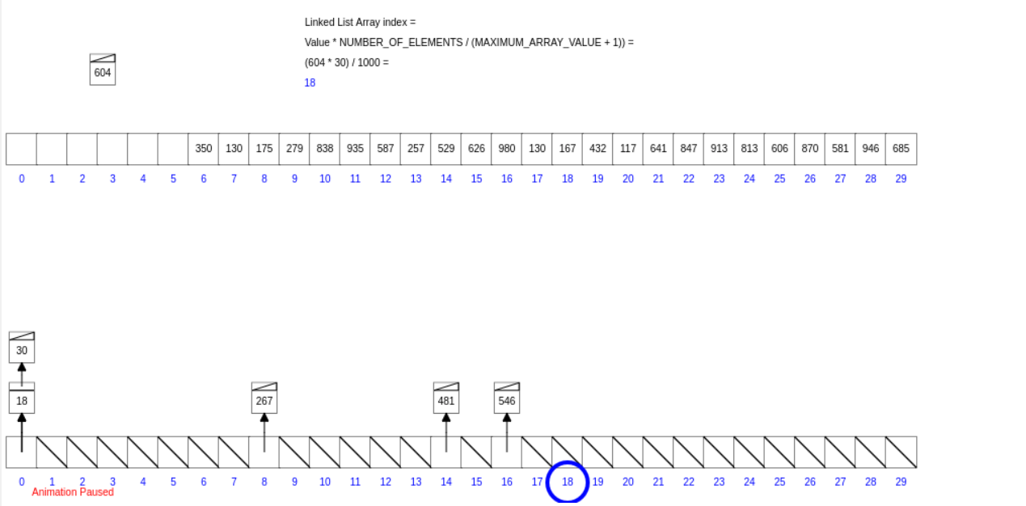

Slide 7
Bucket Sort
Cum adăugăm elementele în bucket-ul corespunzător?
Metoda clasică este sa împărțim la o valoare și în funcție de cat sa punem în bucketul corespunzător
Cum sortăm bucketurile ?

Slide 8
Bucket Sort
Cum adăugăm elementele în bucket-ul corespunzător?
Metoda clasică este sa împărțim la o valoare și, în funcție de cât, să punem în bucket-ul corespunzător
Cum sortăm bucket-urile ?
Putem aplica recursiv tot BucketSort sau, dacă avem puține elemente, să folosim o sortare simplă (insertion/selection/bubble sort) ….
Cum adică să folosim bubble sort? De ce nu quick sort ???
Pentru n mic constanta de la quicksort, mergesort face ca sortarea să fie mai înceată

Slide 9
Bucket Sort
Cate bucketuri ?

Slide 10
Bucket Sort
Câte bucketuri ?
Dacă sunt foarte multe, inițializăm spațiu prea mare
Dacă sunt prea puține, nu dispersăm suficient…
Ce se întâmplă dacă toate pică în același bucket ?
Contează foarte mult și distribuția inputului.

Slide 11
Bucket Sort
Complexitate?
Timp:
Average O(n+k)
Worst case O(n^2)
Algoritm bun dacă avem o distribuție uniformă a numerelor...
Spațiu:
O(n+k)

Slide 12
Radix Sort
Este un algoritm folosit în special pentru ordonarea șirurilor de caractere
Pentru numere - funcționează pe aceeași idee
Asemănător cu bucket sort - este o generalizare pentru numere mari
Împărțim în B bucketuri, unde B este baza în care vrem sa considerăm numerele(putem folosi 10 sau 100 sau 10^4 sau 2 sau 2^4, 2^6 ...)
Presupunem că vectorul de sortat v conține elemente întregi, cu cifre din mulțimea {0, …, B-1}

Slide 13
Radix Sort
Cum sunt utilizate bucket-urile?
Elementele sunt sortate după fiecare cifră, pe rând
Bucket-urile sunt cifrele numerelor
Fiecare bucket b[i] conține, la un pas, elementele care au cifra curentă = i
Numărul de bucket-uri necesare?
Baza în care sunt scrise numerele

Slide 14
Radix Sort
Complexitate?
Timp:
O(n log max) (discuție mai lungă)
Spațiu:
O(n+b)

Slide 15
Radix Sort
Vizualizare:
https://visualgo.net/bn/sorting

Slide 16
Radix Sort - LSD
LSD = Least Significant Digit (iterativ rapid)
Radix Sort - MSD
MSD = Most Significant Digit (recursiv, ca bucket sort)

Slide 17
Quick Sort
Algoritm Divide et Impera
Este un algoritm eficient, în practică (implementarea este foarte importantă)
Divide: se împarte vectorul în doi subvectori în funcție de un pivot x, astfel încât elementele din subvectorul din stânga sunt ≤ x ≤ elementele din subvectorul din dreapta
Impera: se sortează recursiv cei doi subvectori

Slide 18
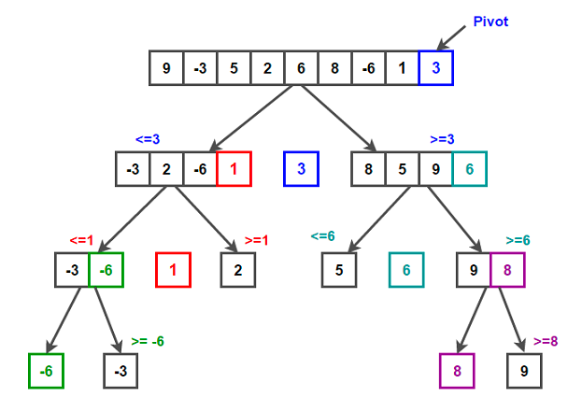
Quick sort - exemplu
Pivot ales la coadă
Contraexemplu ?

Slide 19
Quick Sort
În cel mai bun caz, pivotul x este chiar mediana, adică împarte vectorul în 2 subvectori de n/2 elemente fiecare
n
1 partiție * n = O(n)
n/2 | n/2
2 partiții * n/2 = O(n)
n/4 | n/4 | n/4 | n/4
4 partiții * n/4 = O(n)
.
.
.
.
.
.
1 | 1 | 1 | 1 | 1 | 1 | 1 | 1 | 1 | 1 | 1 | 1
logn nivele, O(n) / nivel = O(n logn)

Slide 20
Quick Sort
Worst case?
Când alegem cel mai mic sau cel mai mare element din vector la fiecare pas
Una din cele două partiții va fi goală
Cealaltă partiție are restul elementelor, mai puțin pivotul
Număr de apeluri recursive?
n - 1
Lungime partiție?
n - k (unde k = numărul apelului recursiv) → O(n - k) comparații
Complexitate finală?
O(n²)

Slide 21
Quick Sort
Cum alegem pivotul?
Primul element
Elementul din mijloc
Ultimul element
Un element random
Mediana din 3
Mediana din 5,7 (atenție cand vectorul devine mic, facem mult calcul pentru puțin)
https://en.wikipedia.org/wiki/Quicksort#Choice_of_pivot

Slide 22
Merge Sort
Algoritm Divide et Impera
Divide: se împarte vectorul în jumătate și se sortează independent fiecare parte
Impera: se sortează recursiv cei doi subvectori

Slide 23
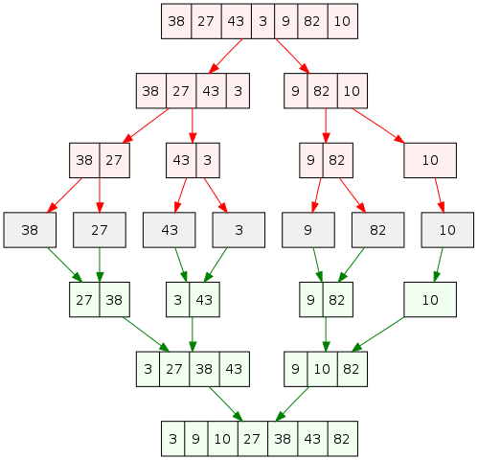
Merge Sort - example

Slide 24
Cod - Partea I
void mergeSort(double arr[], int start, int end) {
// Verifică dacă există cel puțin două elemente în array
if (start < end) {
// Găsește mijlocul array-ului
int mid = (start + end) / 2;
// Aplică Merge Sort pentru jumătatea stângă a array-ului
mergeSort(arr, start, mid);
// Aplică Merge Sort pentru jumătatea dreaptă a array-ului
mergeSort(arr, mid + 1, end);
// Combină cele două jumătăți sortate
merge(arr, start, mid, end);
}
}

Slide 25
Cod - Partea II
// Combină elementele din cele două sub-array-uri în array-ul final
while (i < n1 && j < n2) {
if (left[i] <= right[j]) {
arr[k] = left[i];
i++;
} else {
arr[k] = right[j];
j++;
}
k++;
}
// Copiază orice elemente rămase din sub-array-ul stâng
while (i < n1) {
arr[k] = left[i];
i++;
k++;
}
// Copiază orice elemente rămase din sub-array-ul drept
while (j < n2) {
arr[k] = right[j];
j++;
k++;
}
}
void merge(double arr[], int start, int mid, int end) {
int i, j, k;
int n1 = mid - start + 1; // Nr de elemente din sub-array-ul stâng
int n2 = end - mid; // Nr de elemente din sub-array-ul drept
double left[n1], right[n2]; // Declarăm sub-array-urile stâng și drept
// Copiază elementele în array-urile temporare
for (i = 0; i < n1; i++)
left[i] = arr[start + i];
for (j = 0; j < n2; j++)
right[j] = arr[mid + 1 + j];
// Inițializează indicii pentru array-urile temporare și array-ul final
i = 0;
j = 0;
k = start;

Slide 26
Merge Sort
Când se oprește recursivitatea?
Când vectorul ajunge de lungime 1 sau 2 (depinde de implementare)
La fel ca și la quicksort, ne-am putea opri mai repede ca să evitam multe operații pentru puține numere
Algoritm de merging
Creem un vector temporar
Iterăm cele două jumătăți sortate de la stânga la dreapta
Copiem în vectorul temporar elementul mai mic dintre cele două

Slide 27
Merge Sort Vs Quick Sort
De ce Quick Sort? Mai rapid în practică, când cazul ideal de la Quick Sort e că împărțim în 2.
Ce face Merge Sort-ul?
Merge Sort-ul are nevoie de un vector suplimentar și face multe mutări suplimentare.
Quick Sortul e in place… memoria suplimentară e pentru stivă...

Slide 28
In-Place Merge Sort
Nu folosim vector suplimentar, ca în cazul Merge Sort
Nu este O(n logn)
Mai complicat
O altă opțiune este Block Sort

Slide 29
Heap Sort
Vizualizare:
https://www.cs.usfca.edu/~galles/visualization/HeapSort.html

Slide 30
Scurtă introducere în heap-uri
Ce este un heap?
Arbore binar aproape complet
Are înălțimea h = logn
Max-heap
Pentru orice nod X, fie T tatăl lui X
T are valoarea ≥ decât valoarea lui X
Elementul maxim este în rădăcină
Min-heap
Pentru orice nod X, fie T tatăl lui X
T are valoarea ≤ decât valoarea lui X
Elementul minim este în rădăcină

Slide 31
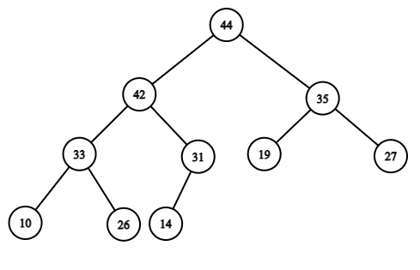
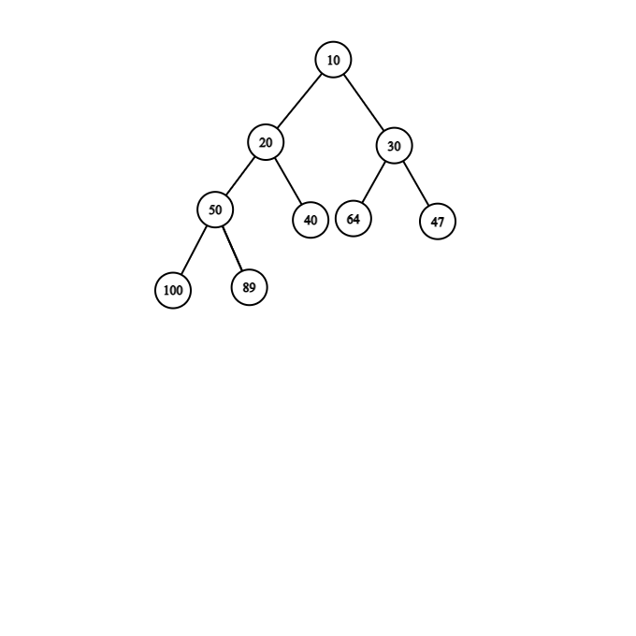
Scurtă introducere în heap-uri
Max-heap
Ultima poziție: 14
Min-heap
Ultima poziție: 89

Slide 32
Heap Sort
În funcție de sortarea dorită (ascendentă sau descendentă) - se folosește max-heap sau min-heap
Idee:
Elementele vectorului inițial sunt adăugate într-un heap
La fiecare pas, este reparat heap-ul după condiția de min/max-heap
Cât timp mai sunt elemente în heap:
Fie X elementul maxim
X este interschimbat cu cel de pe ultima poziție în heap
X este adăugat la vectorul sortat (final)
X este eliminat din heap
Heap-ul este reparat după condiția de min/max-heap

Slide 33
Intro Sort
Se mai numește Introspective Sort
Este sortarea din anumite implementări ale STL-ului
Este un algoritm hibrid (combină mai mulți algoritmi care rezolvă aceeași problemă)
Este format din Quick Sort, Heap Sort și Insertion Sort
Idee:
Algoritmul începe cu Quick Sort
Trece în Heap Sort dacă nivelul recursivității crește peste log n
Trece în Insertion Sort dacă numărul de elemente de sortat scade sub o anumită limită

Slide 34
TimSort
Sortarea din python
Este un algoritm hibrid care îmbină MergeSort cu sortare, prin inserare.
Idee:
Algoritmul începe cu Merge Sort
Trece în Insertion Sort dacă numărul de elemente de sortat scade sub o anumită limită (32, 64)

Slide 35
Sortări prin comparație
Vizualizare:
https://www.cs.usfca.edu/~galles/visualization/ComparisonSort.html
Quick Sort
Merge Sort
Algoritmi elementari de sortare

Slide 36
Clase de complexitate
Notația O
Ilustrare grafică/ Pentru valori mai mari ale lui n, f(n) este marginită superior de g(n) multiplicată cu o constantă pozitivă.
cg(n) =n²
f(n) <=cg(n)
Pentru valori mai mici ale lui n, comportarea nu este relevantă.
f(n) = 10*n lg n + 5

Slide 37
Big O
O -> mărginire superioară
Un algoritm care face 3 n operații este și O(n), dar și O(n^2) și O(n!)
În general, vom vrea totuși marginea strânsă care este, de fapt, Ꝋ

Slide 38
Clase de complexitate
Notația Ω
Ilustrare grafică. Pentru valori mai mari ale lui n, f(n) este marginită inferior de g(n) multiplicată, eventual, de o constantă pozitivă.
Nu are importanță
cg(n) = 20n
f(n) = 10n lg n + 5
cg(n) <= f(n)

Slide 39
Clase de complexitate
Notația Θ
Ilustrare grafică. Pentru valori mai mari ale lui n, f(n) este marginită, atât superior, cât și inferior de g(n) înmulțit cu niște constante pozitive.
C₂g(n) = 2n²
C₁g(n) <= f(n) <= C₂g(n)
f(n) = n² + 10 lg n + 5
Pentru valori mici ale lui n, nu are relevanță comportarea sa.
C₁g(n) = n²
Θ(n²)

Slide 40
Complexitatea minimă pentru o sortare prin comparație
Teoremă: Orice algoritm de sortare care se bazează pe comparații face cel puțin Ω(n log n) comparații.
Schiță demonstrație: Sunt în total n! permutări. Algoritmul nostru de sortare trebuie să sorteze toate aceste n! permutări. La fiecare pas, pe baza unei comparații între 2 elemente putem, în funcție de răspuns, să eliminăm o parte din comparații. La fiecare pas, putem înjumătăți numărul de permutări -> obținem minim: log2 (n!) comparații, dar log2 (n!) = log2 (n) + log2 (n − 1) + ... + log2 (2) = Ω(n log n).

Slide 41
Complexitatea minimă pentru o sortare prin comparație
Teoremă: Orice algoritm de sortare care se bazează pe comparații face cel puțin Ω(n log n) comparații.
Exemplu: N = 3, vrem sa sortăm orice permutare a vectorului {1,2,3}:
(1,2,3) (1,3,2) (2,1,3) (2,3,1) (3,1,2) (3,2,1)
Facem o primă comparație, să zicem a1 ? a2.
Să zicem că a1 > a2 -> rămân 3 posibilități: (1,2,3) (1,3,2), (2,3,1)
Dacă ulterior comparăm 1 cu 3 … atunci, dacă 3 > 1 am terminat, dar dacă 1 > 3 ramânem cu (1,2,3) (1,3,2) și mai trebuie să facem a 3-a comparație...

Slide 42
Kahoot

Slide 43
Final

